Slide 1
KIELI I
VARTALO, ASTEVAIHTELU, PREESENS, EUROOPAN MAAT, KANSALAISUUDET JA KIELET, SIJAT

Slide 2
VARTALO – kmen
základní stavební kámen jmen i sloves
na něj se pojí koncovky (pádové i osobní)
každé ohebné slovo má 1-3 kmeny
základní kmen je vokální, tj. končí na vokál
TALO: talo-, MAA: maa-; PUHUA: puhu-
některá slova podléhají střídání stupňů (ASTEVAIHTELU) – mají 2 vokální kmeny:
silný (VAHVA) a slabý (HEIKKO)
TYTTÖ: tyttö-/tytö; OTTAA: otta-/ota-
některá slova mají vokální a konsonantní kmen
ASUKAS: asukkaa- + asukas- ; HALUTA: halua- + halut-
malá skupina slov má 2 vokální + 1 konsonantní
VESI: vete-/vede- + vet-

Slide 3
VARTALO

Slide 4
ASTEVAIHTELU – střídání stupňů
střídání kmenových SOUHLÁSEK
asi 20 typů
týká se souhlásek k, p, t
VAHVA ASTE SILNÝ STUPEŇ | HEIKKO ASTE SLABÝ STUPEŇ
KK | K | kukka- Tšekki- | kuka- Tšeki-
PP | P | pappi- Eurooppa- | papi- Euroopa-
TT | T | tyttö- | tytö-

Slide 5
ASTEVAIHTELU
Základní pravidlo:
Před otevřenou slabikou (tj. slabikou končící na samohlásku) je silný stupeň: tyttö
Před zavřenou slabikou (tj. slabikou končící na souhlásku) je slabý stupeň: tytöt
Jednotlivé pády využívají buď silný nebo slabý stupeň podle svých koncovek.
NOM sg, PART – silný tyttö, tyttöä
NOM pl, GEN, INE – slabý tytöt, tytön, tytössä

Slide 6
E-VARTALO – e-kmen
jména v nominativu zakončená na –i
ale ve kmeni mají –e
tento kmen používají v ostatních pádech kromě NOM
patří ke starší slovní zásobě
Suomi Finsko Suome- -a, -n, -ssa
järvi jezero järve-
kivi kámen kive-
niemi poloostrov nieme-

Slide 7
PREESENS – přítomný čas
základní slovesný čas
odkazuje na děje přítomné i budoucí (+ adverbia)
celkem 4 slovesné časy:
preesens
imperfekti
perfekti
pluskvamperfekti

Slide 8
VERBIEN PERSOONAPÄÄTTEET - osobní koncovky sloves
 | sg |  | pl
1.osoba | minä | -n | me | -mme
2.osoba | sinä | -t | te | -tte
3.osoba | hän | -V | he | -vat/-vät

Slide 9
VERBIEN TAIVUTUS – časování sloves
VARTALO (kmen) + PERSOONAPÄÄTTEET (osobní koncovky)
INFINITIIVI 1.SG. 1.PL
olla ole-n ole-mme
puhua puhu-n puhu-mme
asua asu-n asu-mme

Slide 10
PUHUA-VERBI – sloveso mluvit
 | sg |  | pl
1.osoba | minä | puhu-n | me | puhu-mme
2.osoba | sinä | puhu-t | te | puhu-tte
3.osoba | hän | puhu-u | he | puhu-vat

Slide 11
ASUA-VERBI – sloveso bydlet
 | sg |  | pl
1.osoba | minä | asu-n | me | asu-mme
2.osoba | sinä | asu-t | te | asu-tte
3.osoba | hän | asu-u | he | asu-vat

Slide 12
OPISKELLA-VERBI – sloveso studovat
 | sg |  | pl
minä | opiskele-n | me | opiskele-mme
sinä | opiskele-t | te | opiskele-tte
hän | opiskele-e | he | opiskele-vat

Slide 13
VERBITYYPIT – typy sloves
TYYPPI 1: VARTALO (KMEN) + -A/Ä
PUHU-A (mluvit)
ASU-A (bydlet)
SEISO-A (stát)
LUKE-A (číst)
ETSI-Ä (hledat)
TYYPPI 2: KONSONANTTIVARTALO (KONS. KMEN) + -LA/LÄ, -NA/NÄ, -RA/RÄ, -TA-TÄ
OL-LA (být)
OPISKEL-LA (studovat)
MEN-NÄ (jít)
PUR-RA (kousat)
NOUS-TA (vstát)
Opiskelen tšekin viittomakiel-tä (NOM = viittomakieli)
Opiskelen suome-a, hollanti-a, norja-a, ranska-a…

Slide 14
EUROOPAN MAAT – evropské země

Slide 15
MAAT JA KIELET
MAA (země) | ASUKAS (obyvatel) | KIELI (jazyk)
Suomi | suomalainen | suomi
Ruotsi | ruotsalainen | ruotsi
Saksa | saksalainen | saksa
Norja | norjalainen | norja
Ranska | ranskalainen | ranska
Iso-Britannia | englantilainen | englanti
Tšekki | tšekkiläinen | tšekki
Slovakia | slovakialainen | slovakki
Venäjä | venäläinen | venäjä
Kiina | kiinalainen | kiina

Slide 16
SIJAT - pády
14 pádů
absence rodů
sg a pl
Pádové koncovky stejné pro všechna jména!
GRAMATICKÉ: 3 (NOM, PART, GEN)
LOKÁLNÍ: 6 (3 VNITŘNÍ + 3 VNĚJŠÍ)
ABSTRAKTNĚ-LOKÁLNÍ: 2 (ESS, TRA)
MARGINÁLNÍ: 3 (KOM, INSTR, ABE)

Slide 17
NOMINATIIVI – nominativ (Mikä?)
základní slovníkový tvar
v sg. bez pádové koncovky
v pl. koncovka –t
u slov se střídáním stupňů využívá v sg. silný a v pl. slabý stupeň
NOM SG |  | NOM PL
maa | země | maa-t | země
kahvila | kavárna | kahvila-t | kavárny
bussi | autobus | bussi-t | autobusy
yliopisto | univerzita | yliopisto-t | univerzity

Slide 18
PARTITIIVI – partitiv (Mitä?)
označuje část celku, neurčité množství něčeho
mnoho různých významů a použití – např:
často pád předmětu
pozdravy
vždy u předmětu v záporné větě
číslovky (2 a vyšší) + PART sg
u slov se střídáním stupňů využívá silný stupeň
2 typy koncovky:
-a/-ä
po krátkém vokálu: suome-a, englanti-a, tšekki-ä
-ta/-tä
po dlouhém vokálu nebo diftongu: maa-ta, pää-tä, yö-tä
po konsonantním kmenu: huomen-ta, asukas-ta

Slide 19
HUOM! OPISKELLA + PART
Juan: Minä opiskelen geologiaa. Mitä te opiskelette?
Inga: Minä opiskelen historiaa ja suomea.
Karl: Minä opiskelen fysiikkaa ja kemiaa.
Ville: Minä opiskelen englantia ja ruotsia.
Teija: Minä opiskelen taidehistoriaa.
Kaire: Minä opiskelen matematiikkaa.
Mitä sinä opiskelet?
Minä opiskelen ……

Slide 20
MITÄ KIELTÄ SINÄ PUHUT?

Slide 21
PARTITIIVI
Pozdravy:
Hyvä-ä huomen-ta!
Hyvä-ä päivä-ä!
Hyvä-ä ilta-a!
Hyvä-ä yö-tä!

Slide 22
PARTITIIVI

Slide 23
HARJOITUS 1
Mitä kieltä Václav puhuu? Václav puhuu tšekkiä.
Olaf
Pedro
Anastasia
Jadwiga
Wolfgang
Jean-Paul
Kostas
Astrid
Nancy
Li

Slide 24
GENETIIVI – genitiv (Minkä?)
vyjadřuje přivlastňovací vztah
koncovka –n
u slov se střídáním stupňů využívá slabý stupeň
Tšekin naapurimaa sousední země Česka
Prahan yliopisto pražská univerzita
biologian opiskelija student/ka biologie
tytön kirja dívčina kniha/kniha dívky

Slide 25
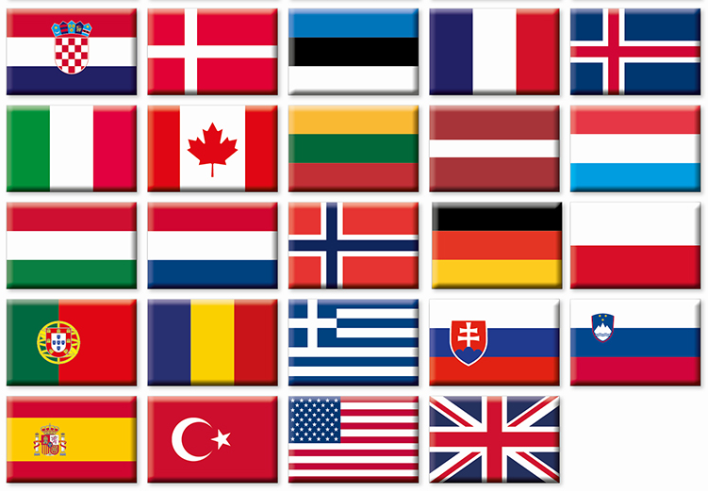
HARJOITUS 2
Minkä maan lippu tämä on? Se on …-n lippu.

Slide 26
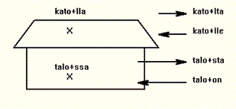
INESSIIVI – inessiv (Missä?)
jeden ze 3 vnitřních lokálních pádů
statický, vyjadřuje umístění v něčem, uvnitř něčeho
koncovka –ssa/-ssä
u slov se střídáním stupňů využívá slabý stupeň
Missä sinä asut?
Asun Praha-ssa.
Hän asuu Kolín-i-ssa
Olemme Tšeki-ssä.
Olemme Euroopa-ssa.
Emme ole yliopisto-ssa.

Slide 27
HARJOITUS 3
Minkämaalainen … on? Missä …… asuu?
Olaf, Oslo
Pedro, Madrid
Anastasia, Moskova
Jadwiga, Varsova
Wolfgang, Wien
Jean-Paul, Pariisi
Kostas, Kreikka
Astrid, Tukholma
Nancy, Lontoo
Jaan, Viro
Matti, Suomi
Margita, Kežmarok
Sara, Rooma

Slide 28
HARJOITUS 4
Kerro itsestäsi. Řekni o sobě.
Kuka sinä olet?
Mitä kieltä puhut?
Mitä opiskelet?
Missä sinä asut?
Missä olet nyt?
Oletko suomalainen?
Asutko Prahassa?

Slide 29
Sanasto + lisää lukemista
Oppikirja kpl 2
Sanasto: s. 28-29 (Maat ja kansalaisuudet = země a národnosti) + s. 35-36

